Slide 1
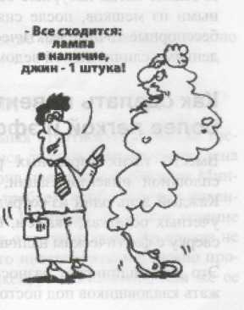
Тема: Материальная ответственность

Slide 2
Материальная ответственность работников
Существует два вида материальной ответственности: индивидуальная и коллективная.
Каждый вид ответственности имеет свои особенности.

Slide 3
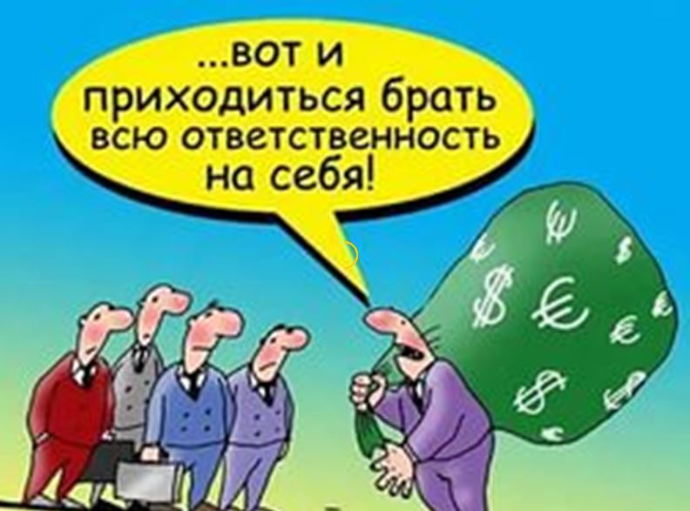
Индивидуальная ответственность
Индивидуальная ответственность может быть как ограниченной, так и полной.

Slide 4
Ограниченная ответственность-
возмещается работником его работодателю в пределах среднего месячного заработка. Если сумма ущерба больше среднемесячного заработка, то она подлежит возмещению со стороны работника в размере, не превышающем зарплату.
Пример: за потерю документов, различных приборов, порча имущества.

Slide 5
Полная материальная ответственность
заключается в обязанности сотрудника возместить причиненный работодателю ущерб в полном объеме.
Пример: недостача ценностей; умышленное причинение ущерба; порча МЦ в состоянии алкогольного, наркотического опьянения на основании медицинского заключения и акта об отстранении от работы; причинение ущерба в результате преступных действий работника, установленных судом; разглашение сведений и др.

Slide 6
Коллективная ответственность
Договор о полной ответственности может быть заключен как с отдельным работником, так и с целым коллективом (бригадой).
Данный вид ответственности бывает только полным и применяется к работникам, которые совместно выполняют отдельные виды работ, связанные с хранением, обработкой, продажей, перевозкой ценностей, когда невозможно разграничить ответственность каждого сотрудника за причинение ущерба.

Slide 7
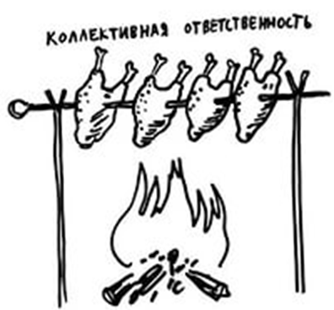
Коллективная ответственность
В данном случае договор заключается со всеми работниками бригады.
Степень вины каждого из членов бригады определяется по соглашению между ними и работодателем. Чтобы снять с себя ответственность, сотрудник коллектива должен доказать свою невиновность.

Slide 8
Договор о материальной ответственности
Взыскания недостач с материально ответственных лиц (МОЛ)могут производится только на основании документов, подписывая которые работник согласился нести ответственность за их сохранность.
Таким документом является договор о материальной ответственности.

Slide 9
Для чего нужен договор?
Договор о полной материальной ответственности является документом, в котором отражаются права и обязанности как работодателя, так и сотрудника в отношении бережного обращения с материальными ценностями. В нем устанавливается полная ответственность за ущерб, который может причинить работник (за исключением случаев ограниченной ответственности).

Slide 10
Форма договора
Как правило, договор о полной индивидуальной материальной ответственности составляют по типовой форме, утвержденная Минтруда России от 31 декабря 2002г. № 85
Однако работодатель может изменить условия типового договора или дополнить его отдельными положениями. При этом должны соблюдаться все нормы трудового законодательства.

Slide 11
Оформление договора
Договор заключают только с совершеннолетними работниками в возрасте старше 18 лет.
Количество экземпляров: Договор составляют в двух экземплярах. На обоих экземплярах должны стоять подписи обоих сторон. Один экземпляр остается у материально ответственного лица, второй передают в кадровую службу или бухгалтерию.
Данный документ заключается в дополнение к трудовому договору, который заключается при приеме работника на работу.

Slide 12
Правила заполнения :
Договор составляется в соответствии с требованиями гражданского и трудового законодательства.
В нем указываются данные работодателя и работника. В обязательном порядке прописываются права и обязанности сторон, при каких обстоятельствах накладывается полная ответственность, по каким причинам сотрудник освобождается от нее. Также указывается порядок определения ущерба и его возмещения.
Со стороны предприятия договор подписывает руководитель.

Slide 13
Если работник выбывает из коллектива, напротив его подписи указывается дата его выбытия.
При смене руководителя коллектива или при выбытии более 50 % его членов договор надо перезаключить.

Slide 14
Возмещение ущерба
Работодатель должен провести проверку, в ходе которой необходимо установить размер ущерба и причины его возникновения, степень вины работника в порче имущества. Также выясняются обстоятельства, которые могут исключить ответственность (стихийные бедствия, необходимая оборона, неисполнение работодателем обязанности по обеспечению условий для хранения имущества).
Сотрудник должен представить письменное объяснение о том, что послужило причиной возникновения ущерба, в противном случае составляется акт.

Slide 15
Возмещение ущерба
После завершения проверки на основании ее результатов (оформляются протоколом или актом) и акта инвентаризации, работодатель принимает решение о возмещении ущерба в срок не позднее месяца со дня установления размера ущерба.
Сотруднику, причинившему ущерб, допускается возмещать ущерб полностью или частично, либо с согласия работодателя передать в возмещение ущерба равноценное имущество или исправить повреждения.

Slide 16
Следует знать:
лица, уволенные с работы за хищения, кражи, растраты и судимые вследствие этих правонаруше­ний и преступлений, к работе с товарно-материальными ценностями не допускаются.

Slide 17
Кроме обязанностей члены бригады обладают и рядом прав, которые должна обеспечить администрация торгового предприятия:
— предоставление необходимых основных средств (зданий, помещений, оборудования, инвентаря);
— охрана торгового предприятия и его помещений в нерабочее время;
— участие в проведении инвентаризации.

Slide 18
Применение индивидуальной или бригадной материальной ответственности зависит от практической деятель­ности предприятия и конкретных условий. Каждое пред­приятие выбирает наиболее подходящую, оптимальную форму. Та и другая форма требует системного учета всех финансовых и хозяйственных операций и строгой отчет­ности материально ответственных лиц.
К работе с товарно-материальными ценностями необходимо привлекать грамотных специалистов, которые зарекомендовали себя как честные, добросовестные, ответственные работники. Правильно подобранные и рационально расставленные кадры позволяют обеспечить сразу две задачи: повысить уровень торгового обслуживания и обеспечить сохранность товарно-материальных ценностей.

Slide 19
Уроки производственного обучения, производственная практика будущих работников торговли позволяют приблизить учащихся к практической деятельности, пройти необходимую стажировку и реальное ознакомление с торгово-технологическим процессом, приобрести необходимый опыт. Учащиеся-практиканты в состав бригады материально ответственных лиц не включаются.
Применение бригадной материальной ответственности дает возможность образования торговых предприятий с единым узлом расчета, торговых комплексов, супермаркетов и пр.

Slide 20
Спасибо за внимание!

